Slide 2
Sobre nós
A Gauss Analítica se destaca no mercado de consultoria pela excelência e inovação, desenvolvendo soluções para os setores público e privado. Nossa equipe interdisciplinar é especializada na resolução de problemas complexos, com atuação em análise de dados, monitoramento e avaliação de políticas públicas, pesquisas científicas, licenciamento ambiental, detecção de fraudes, auditoria e formação de capital humano.

Slide 3

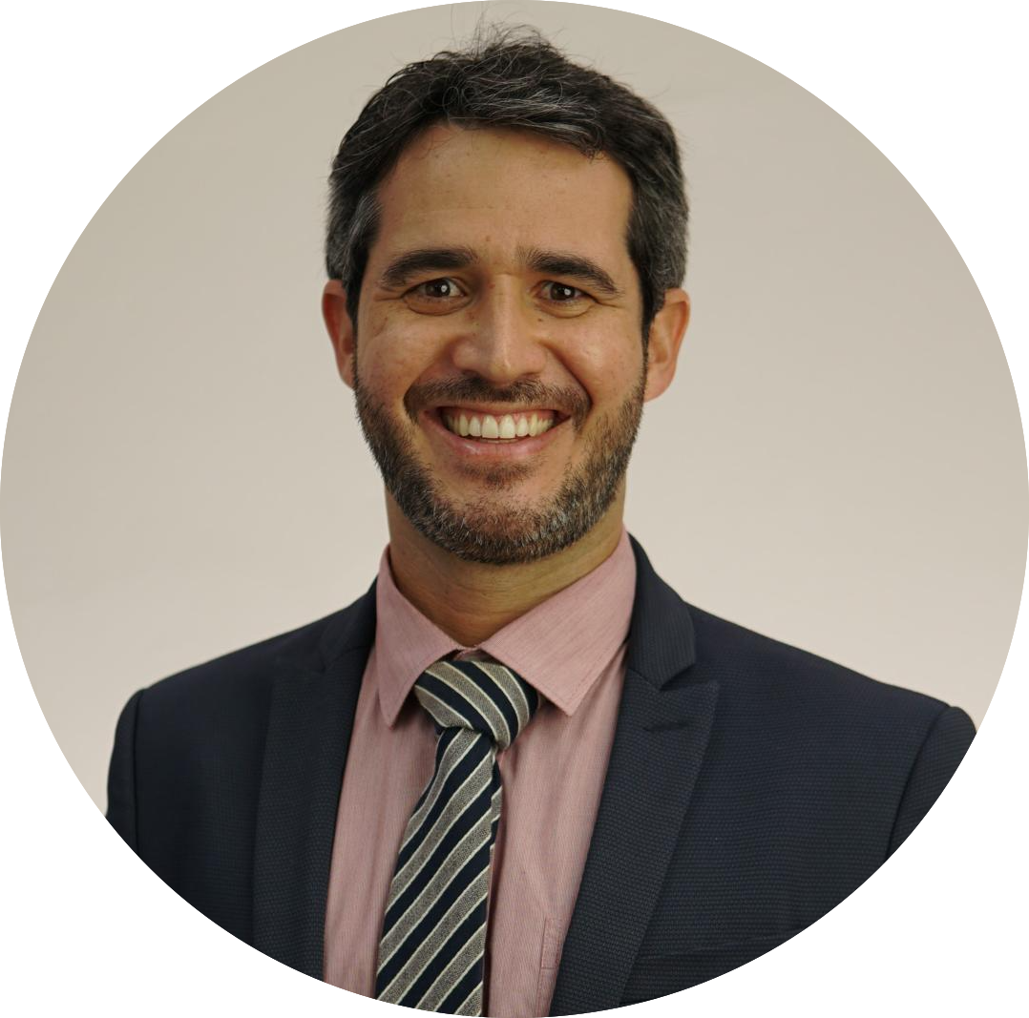
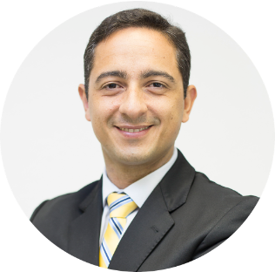
Nosso time
Dalson Figueiredo
Doutor em Ciência Política, Professor da UFPE, Catalisador na Berkeley Initiative for Transparency in the Social Sciences (BITSS).
André Costa
Advogado, Doutor em Direito pela UFPE, mestre em Ciências Jurídicas Políticas pela Universidade de Lisboa.
Diego Leonel
Biólogo, Doutorando em Ciência Política na UFPE, com a temática sobre pobreza energética e desenvolvimento sustentável.

Slide 4



Nossos serviços
Análise de Dados
Transformamos dados complexos em insights claros e acionáveis.
Modelagem Preditiva
Antecipamos tendências e resultados para ajudar na tomada de decisão estratégica.
Dashboards
Criamos dashboards personalizados para monitoramento em tempo real.

Slide 5



Nossos serviços
Avaliação de políticas públicas
Analisamos a eficácia e o impacto de políticas públicas.
Identificação de fraudes Realizamos análises forenses em dados para identificar ações fraudulentas.
Formação e Treinamento Capacitamos equipes com cursos especializados em análise de dados e políticas públicas.

Slide 6



Nossos serviços
EIA/RIMA
Realizamos Estudos de Impacto Ambiental para empresas em processo de licenciamento.
Auditoria
Garantimos que sua empresa esteja em conformidade com as regulamentações ambientais.
Monitoramento
Mantemos o controle constante sobre a qualidade ambiental da empresa e sua governança.

Slide 7
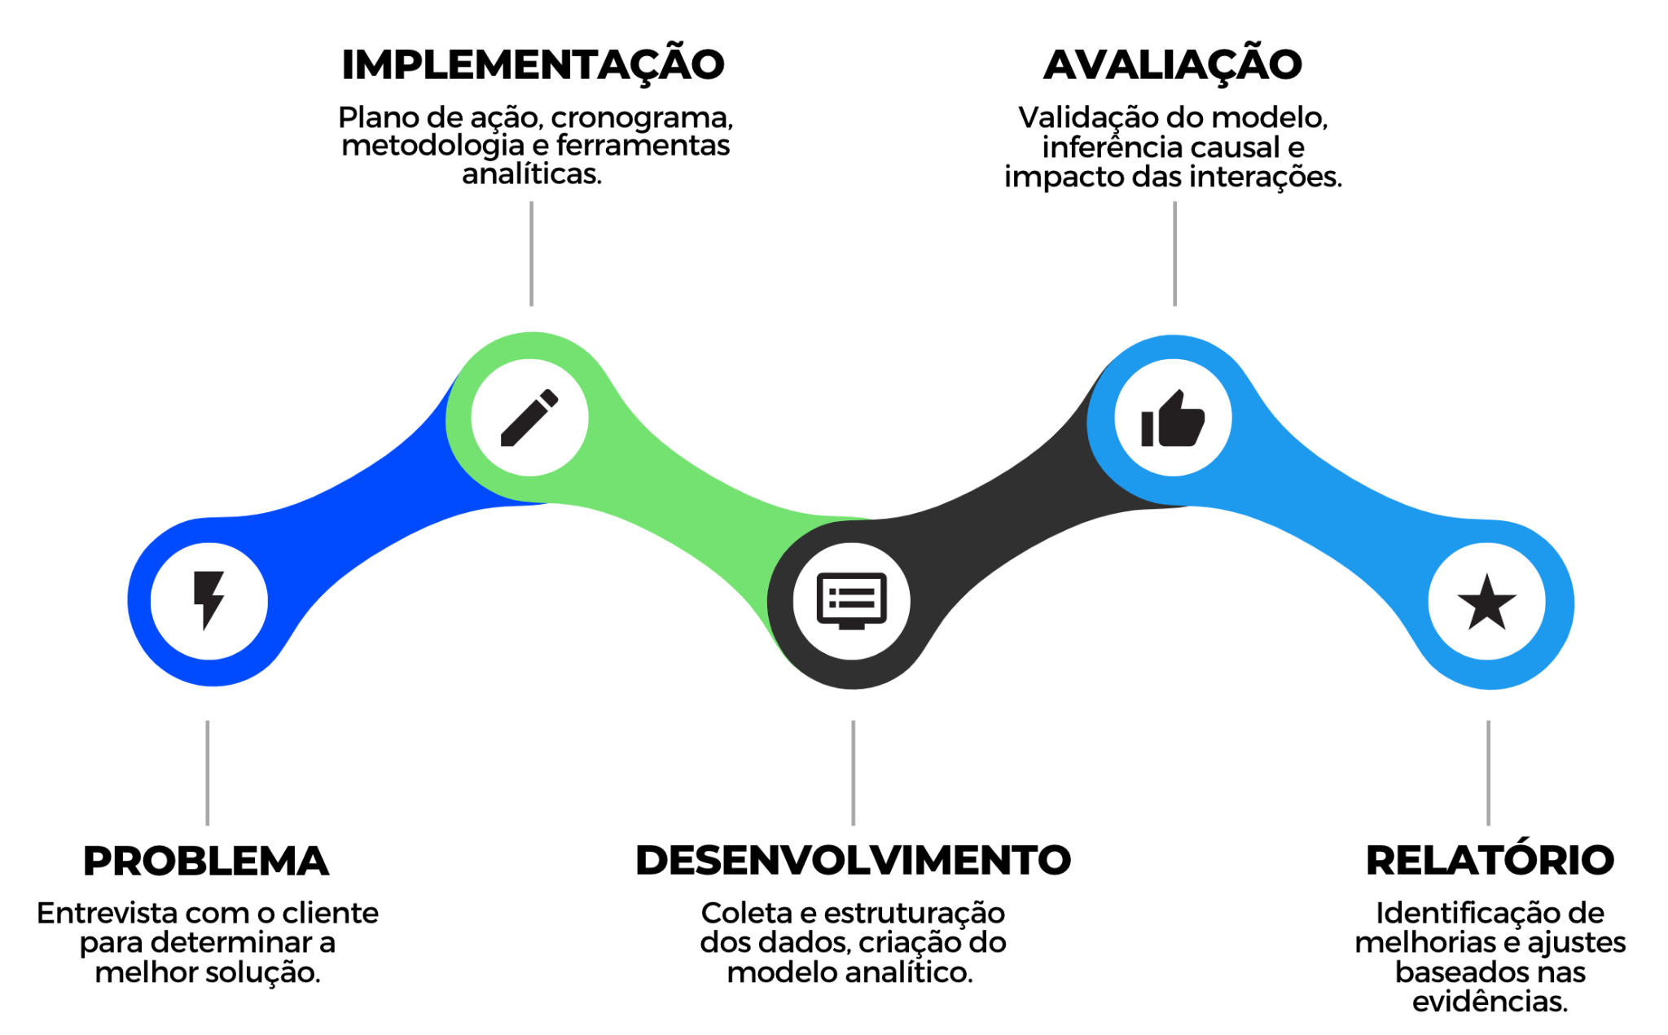
Metodologia

Slide 8

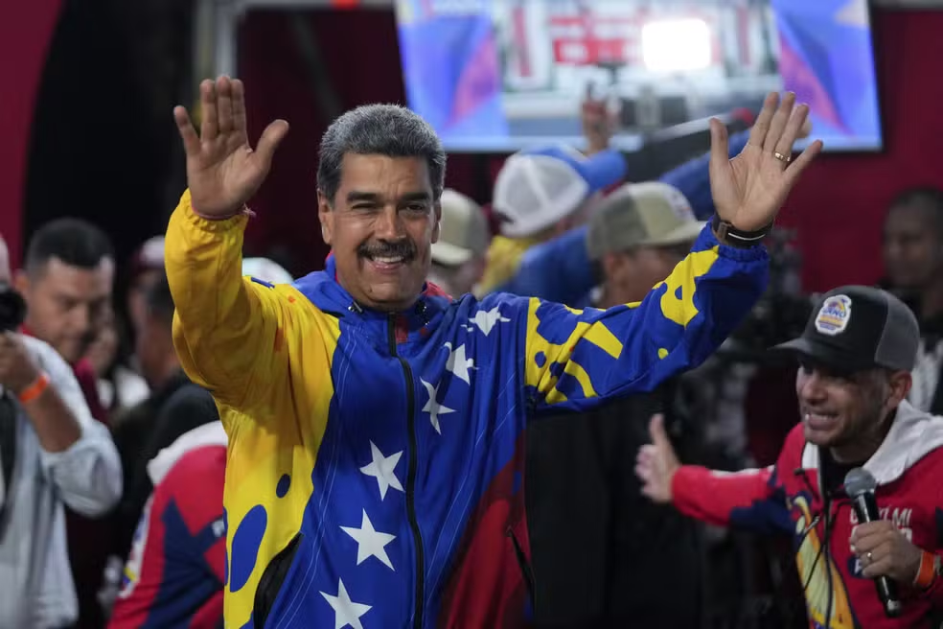
Casos de Sucesso
Participação na elaboração do Relatório sobre a educação Brasileira.
Detecção de fraudes em dados eleitorais (electoral forensics)

Slide 9


Casos de Sucesso
Modelagem estatística e dashboard de monitoramento preditivo no combate a pandemia da COVID-19.
Avaliação de impacto de políticas públicas

Slide 10


Casos de Sucesso
Algoritmo exclusivo que prevê os votos de um candidato de acordo com o expectro ideológico.
Análise de fraude no processo de produção.

Slide 11


Casos de Sucesso
Licenciamento e monitoramento da primeira usina híbrida do Brasil, em terras indígenas no Estado de Roraima.
Avaliação da eficiência dos licenciamentos ambientais do setor energético de Pernambuco.

Slide 12


Contato
contato@gaussanalitica.com
(81) 99151-7133

